Slide 3
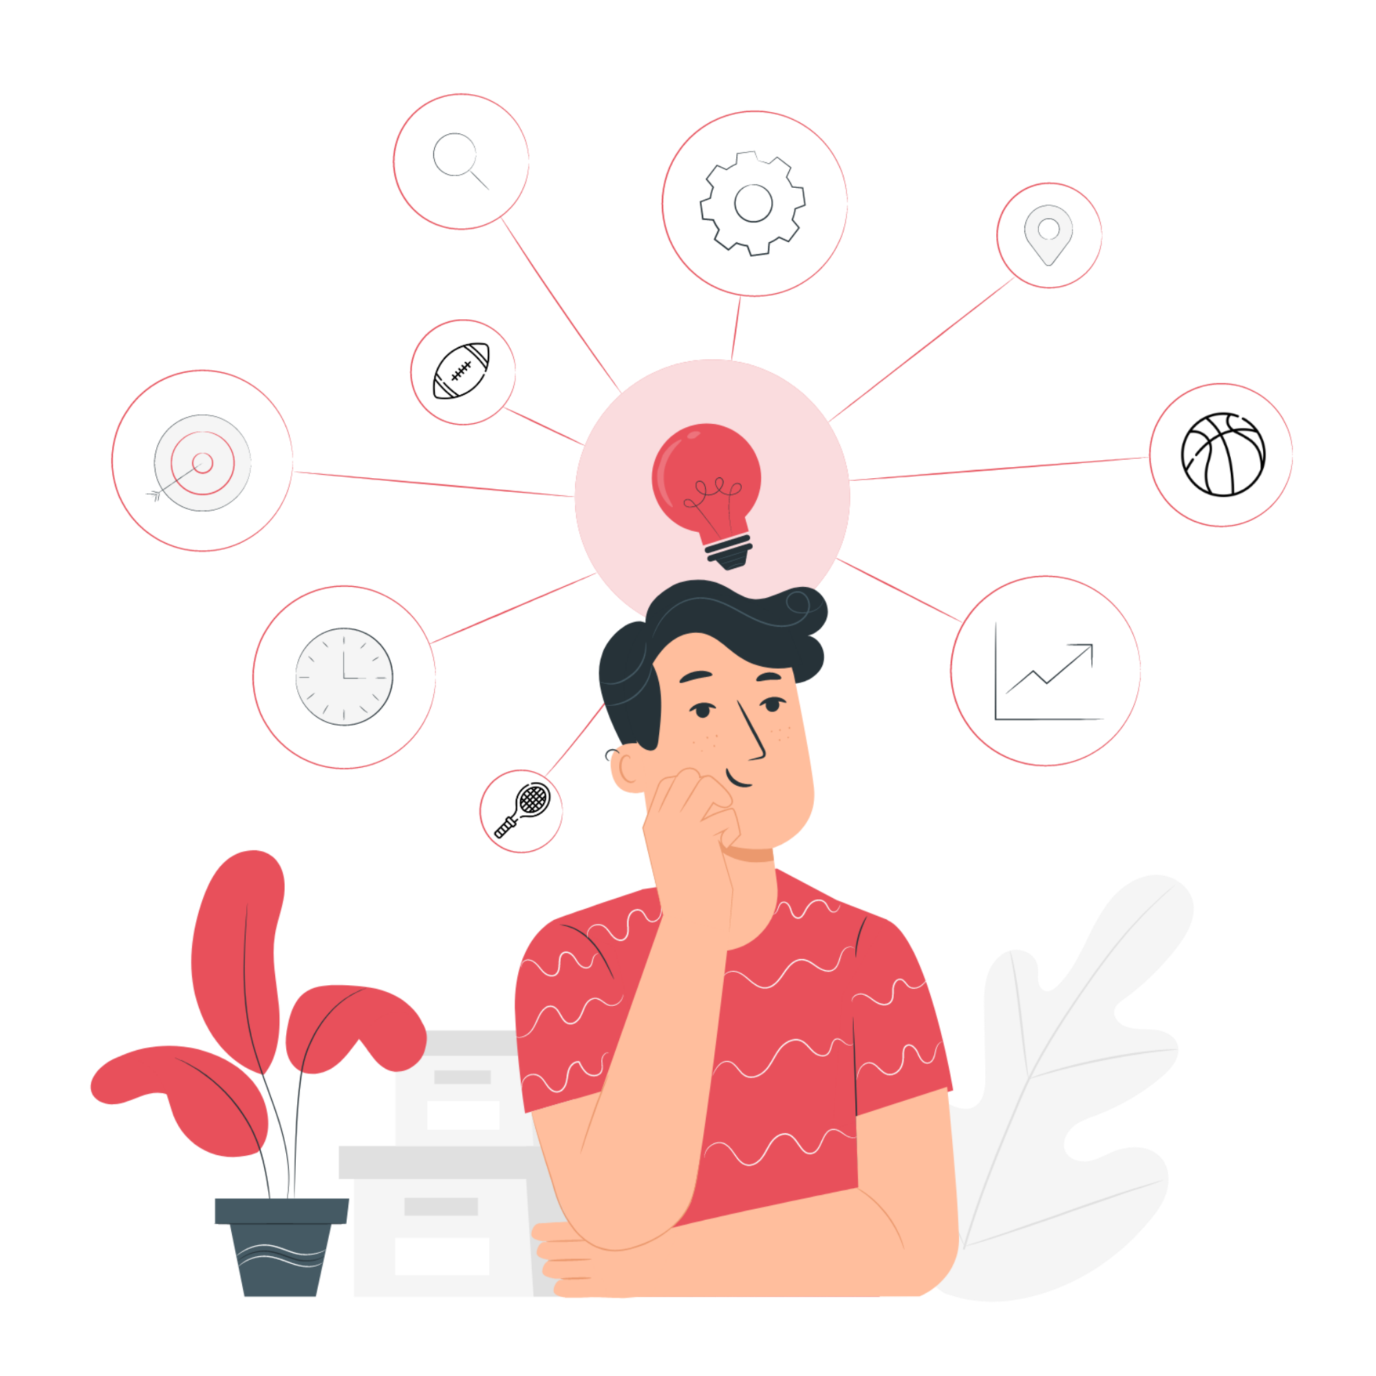
L’IDEA DEL PROGETTO
Nato dalla «Comunicazione della Commissione al Parlamento Europeo, al Consiglio, al Comitato Economico e Sociale Europeo» dal titolo «SVILUPPARE LA DIMENSIONE EUROPEA DELLO SPORT» nella quale si individuava lo sport come grande potenziale per contribuire ad una crescita intelligente, sostenibile ed inclusiva con importanti effetti su salute pubblica, istruzione, formazione, sicurezza sociale e produttività.
Il «valore sport» declinato pertanto nelle sue numerose potenzialità, vissuto, diffuso e praticato per contribuire alla coesione sociale abbattendo barriere, migliorare l’occupabilità grazie all’impatto su formazione e istruzione, aumentare la partecipazione civica tra i giovani, migliorare la salute contenendo contestualmente l’aumento della spesa sanitaria e migliorando decisamente la qualità della vita della popolazione.

Slide 4
“Community Hub” ha funzionato come un vero e proprio centro nevralgico di collegamento tra:
attività sportive e sociali nuove e preesistenti, in presenza ed a distanza;
luoghi partner della rete sociale (scuole, privato sociale, pubblica amministrazione, associazionismo e istituzioni, ecc.);
IL SIGNIFICATO
DEL PROGETTO
le varie accezioni valoriali dell’unicum Sport: Sociale, Civico, Formativo, della Salute, Economico, Culturale;
mettendo in rete ed in circolo risorse, idee, interventi atti al sostegno ed allo sviluppo di ogni area prevista. In tal senso ampio spazio è stato dato a nuove ed importanti figure professionali e versatili quali i Facilitatori e gli Orientatori alle Pratiche Sportive.

Slide 5
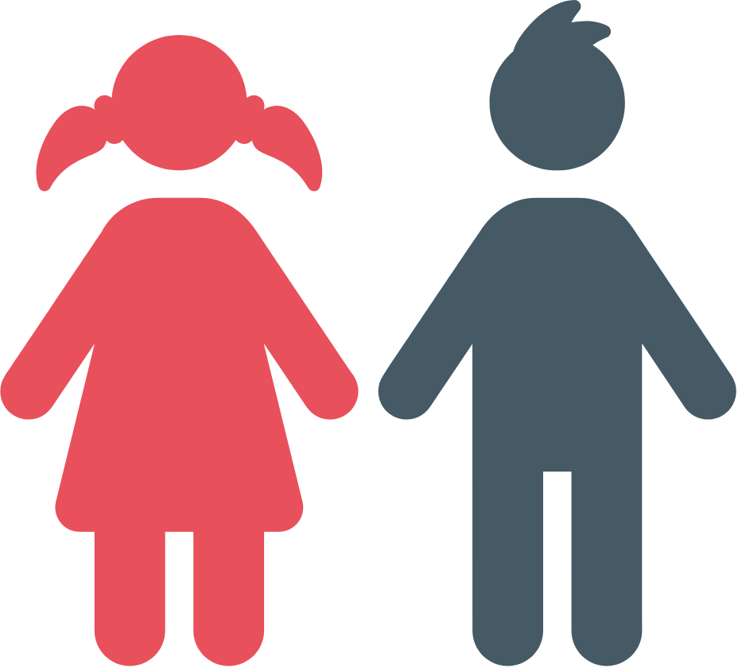
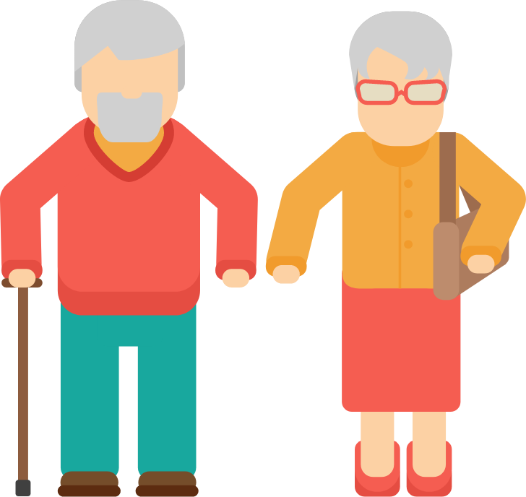
DESTINATARI PRIVILEGIATI
sono stati:
le fasce di popolazione sedentaria;
lavoratori coinvolti dagli ammortizzatori sociali che hanno subito un ridimensionamento economico;
bambini e ragazzi che hanno subito le gravi restrizioni aggregative;
migranti e rifugiati ancor più colpiti dalla pandemia mondiale;
anziani costretti ad un maggiore isolamento;

Slide 6
Assicurare LA SALUTE ED IL BENESSERE per tutti e per tutte le età;
SVILUPPARE LA CULTURA DEL VOLONTARIATO tra i giovani;
FINALITÀ
DEL PROGETTO
Rendere le città e gli insediamenti umani INCLUSIVI, SICURI, SOSTENIBILI;
SVILUPPARE E PROMUOVERE LO SPORT come strumento di aggregazione e crescita sociale;
RIDURRE LE INEGUAGLIANZE SOCIALI;
PROMUOVERE LE ATTIVITA’ SPORTIVE;

Slide 7
DESTINATARI DEL PROGETTO
sono stati:
30.000 Utenti
929.183 accessi web nelle varie piattaforme/social/siti
2000 asd
100 scuole
1400 istruttori e operatori sportivi
250 enti del terzo settore
500 tra quadri, dirigenti e presidenti

Slide 8
YOUTUBE

Slide 9
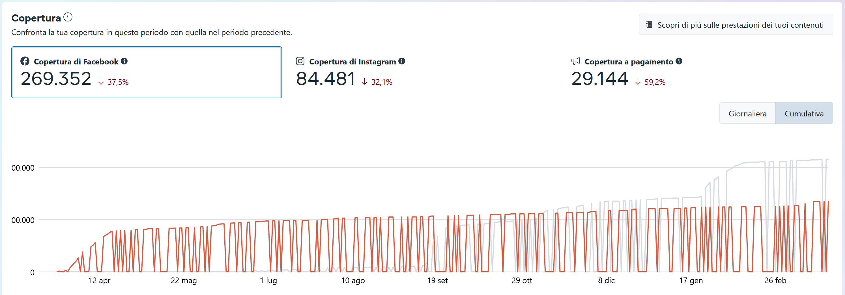
FACEBOOK / INSTAGRAM

Slide 10
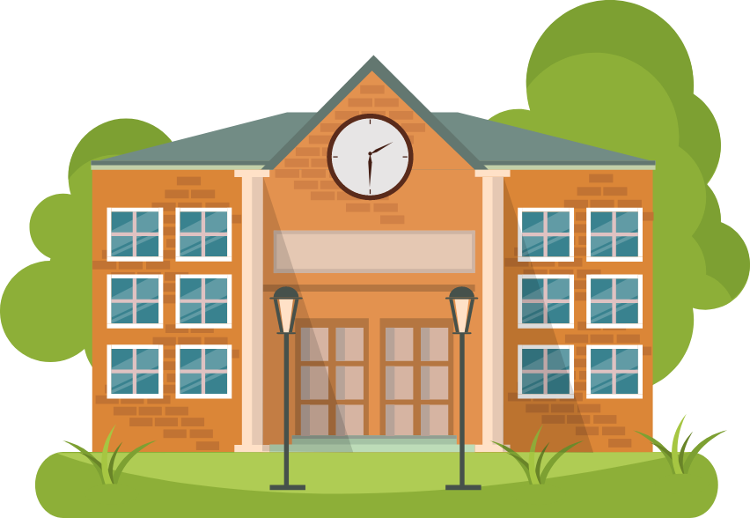
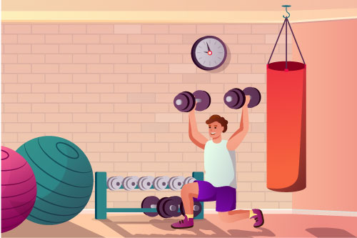
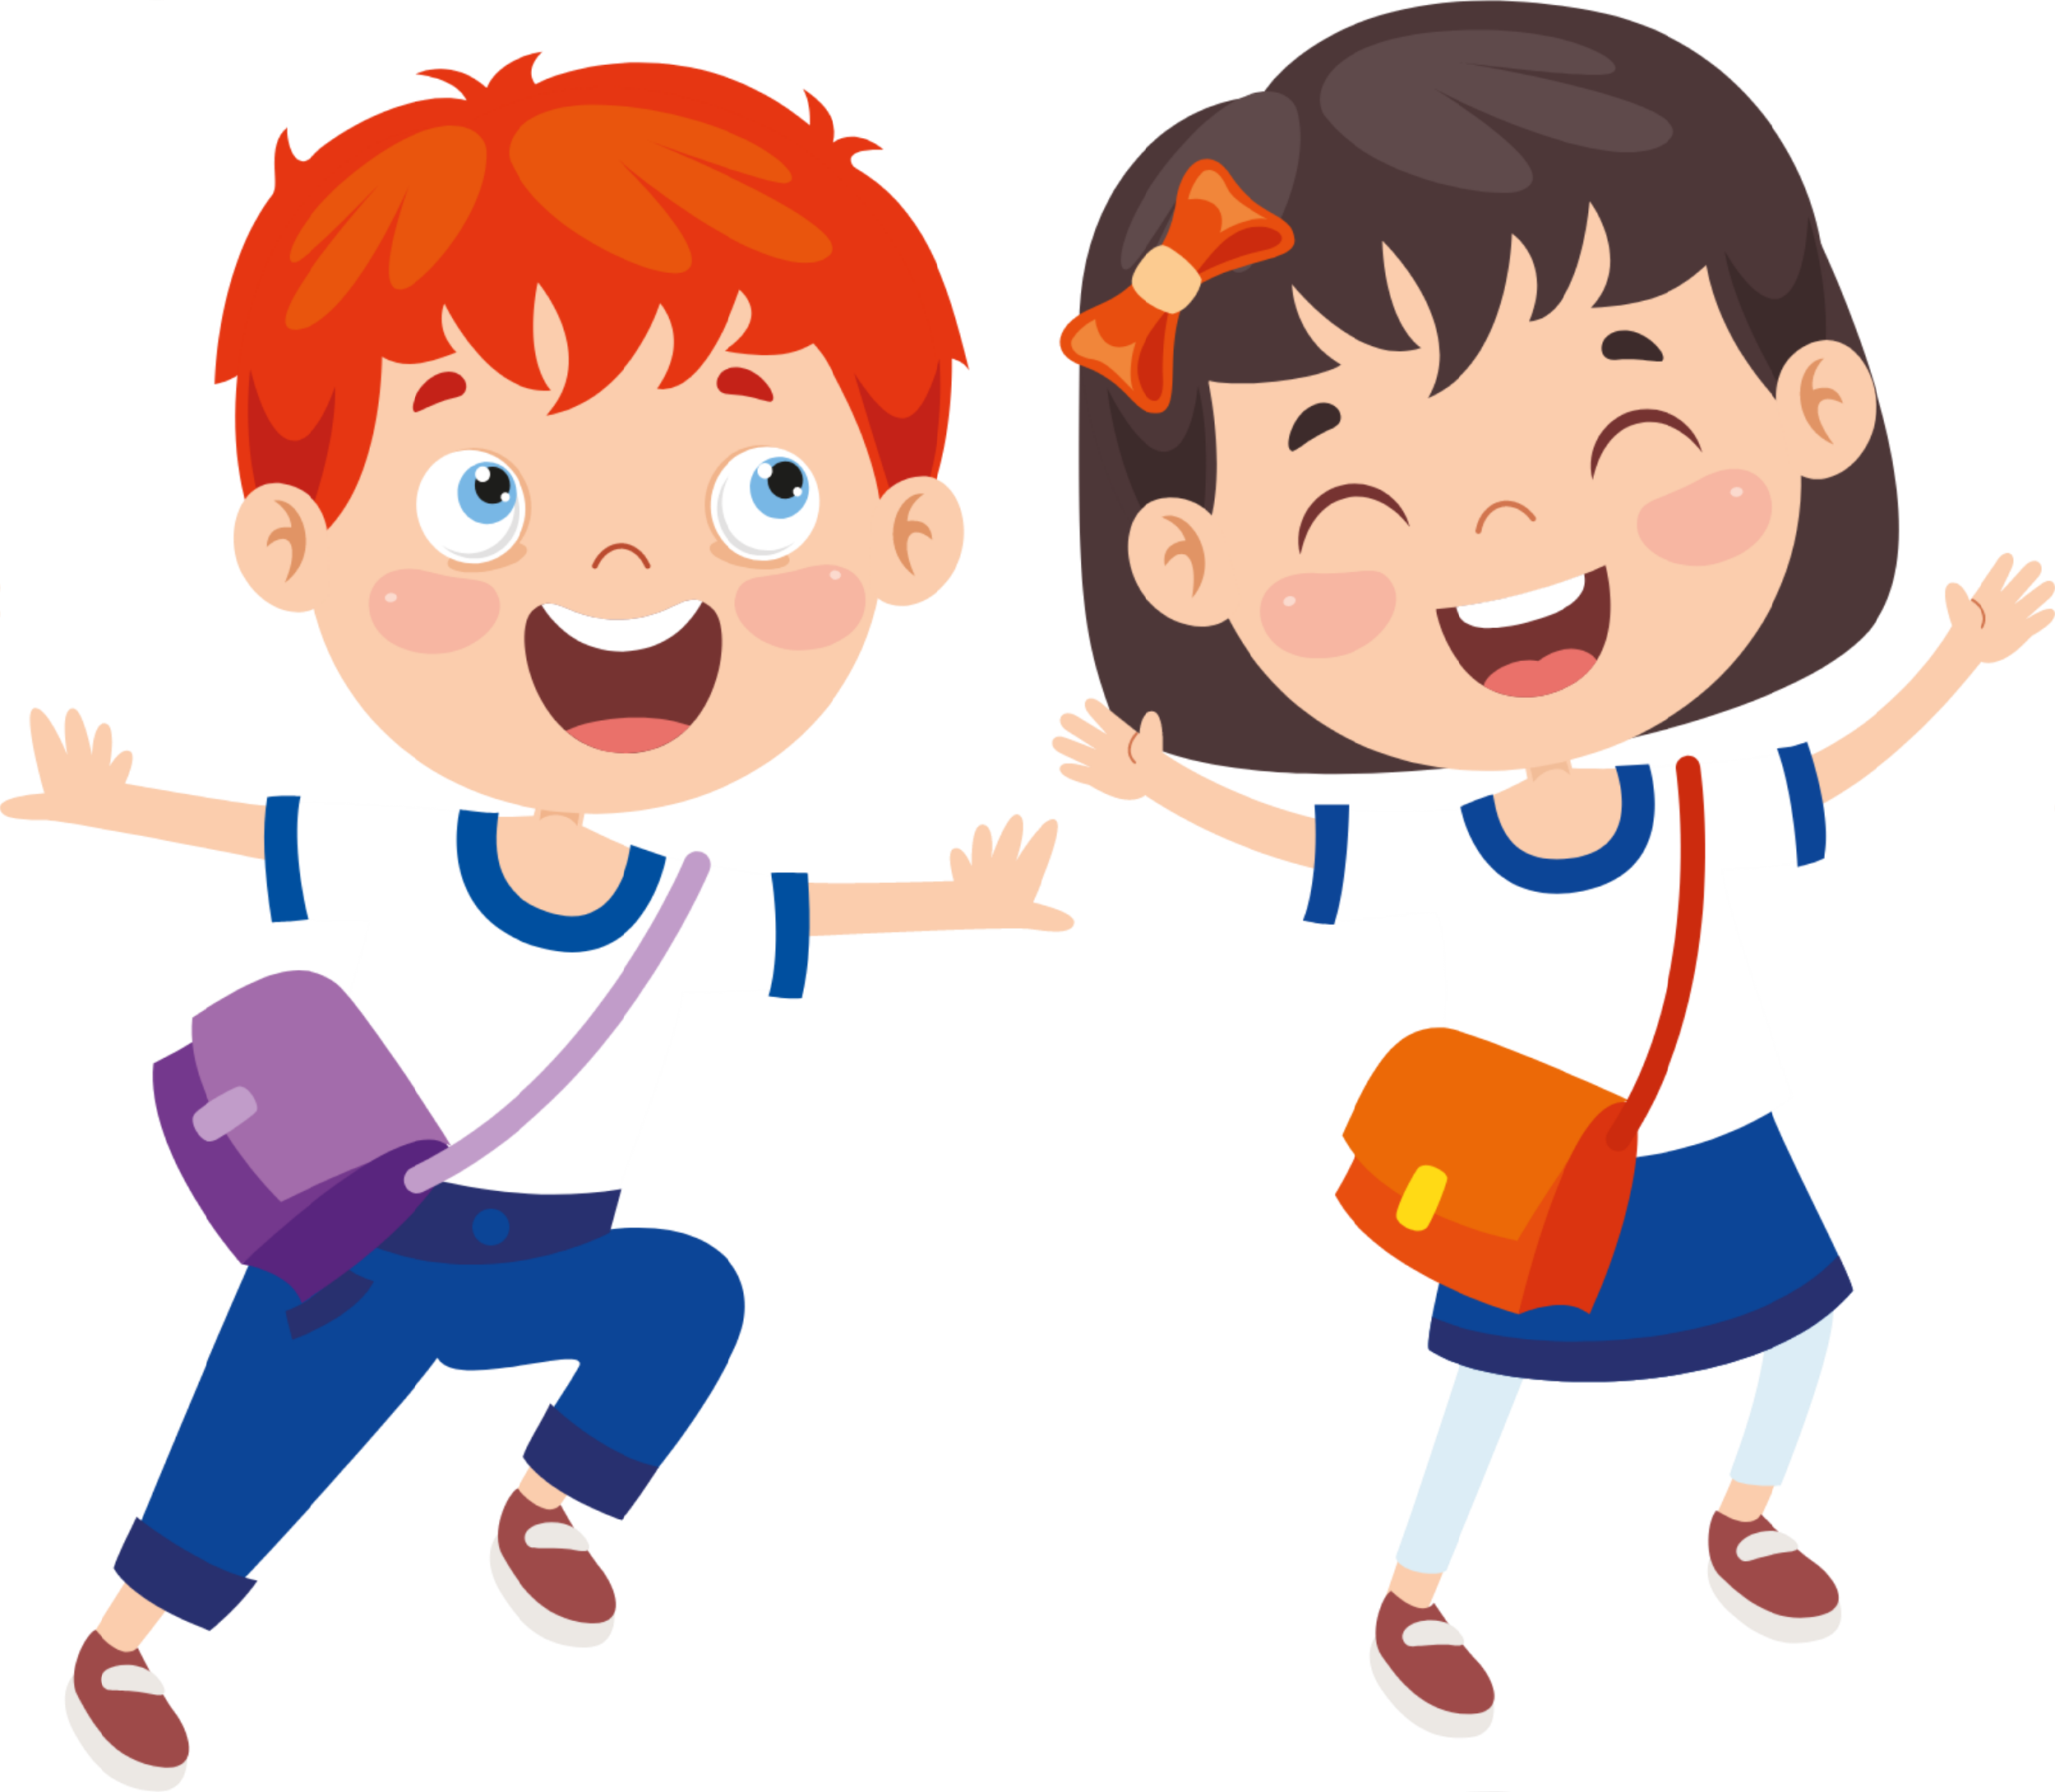
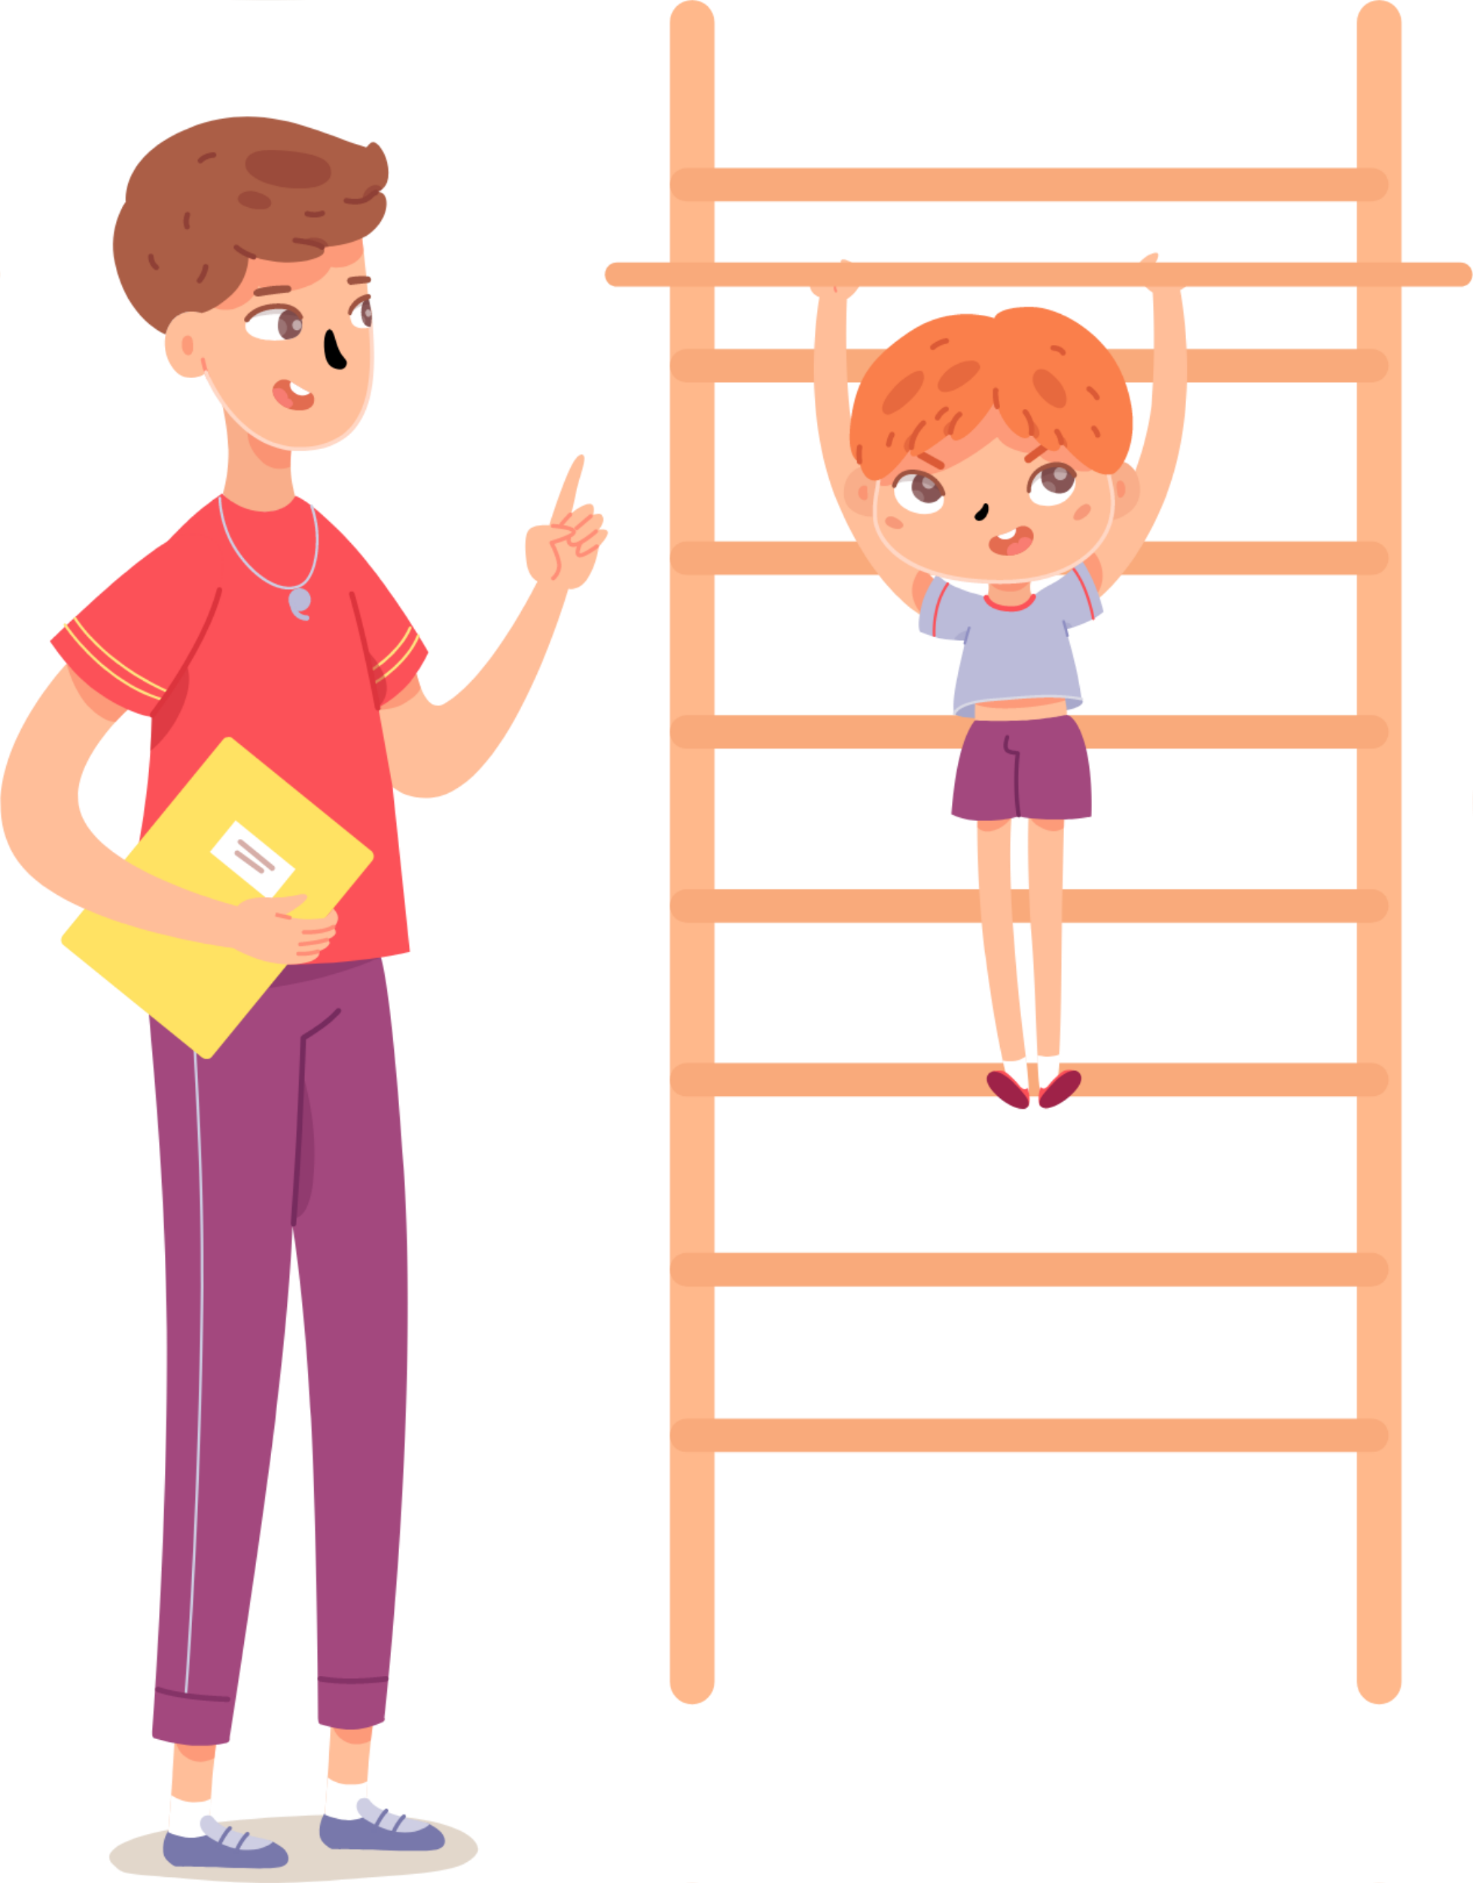
IL LAVORO SPECIFICO NELLE SCUOLE:
Le scuole che hanno fruito direttamente del progetto Community Hub, attraverso percorsi di avviamento alla pratica sportiva, di avvicinamento e primo approccio, eventi e laboratori sportivi-educativi:
52
Scuole di ogni ordine e grado in 13 regioni
40
Palestre scolastiche arricchite di attrezzature sportive
1166
Studenti coinvolti
50
Istruttori contrattualizzati

Slide 11
COMMUNITY HUB È STATO ANCHE:
Organizzazione di 60 Seminari in 15 regioni su:
Modalità di gestione delle attività sportive e formative durante e dopo Covid 19;
Organizzazione manifestazioni post covid;
Ginnastica Funzionale per gli anziani;
Nuove regole per gli ufficiali di manifestazioni sportive
Organizzazioni di 5 Corsi On line per Trainer Coach
Organizzazione del Corso per Facilitatori e Orientatori Sportivi
Grandi Eventi, Feste dello Sport, Finali Nazionali organizzate sia in presenza che a distanza

Slide 12
530
Percorsi attivati
Attraverso 18 mesi di intense attività su TUTTO il territorio nazionale siamo riusciti ad offrire una proposta multidisciplinare integrata ed inclusiva attraverso la proposta dei CORSI DI AVVIAMENTO ALLE DISCIPLINE SPORTIVE:
19200
Nuovi tesserati
320
Istruttori sportivi coinvolti

Slide 13
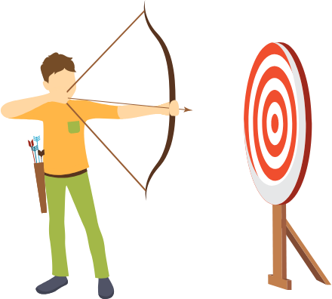
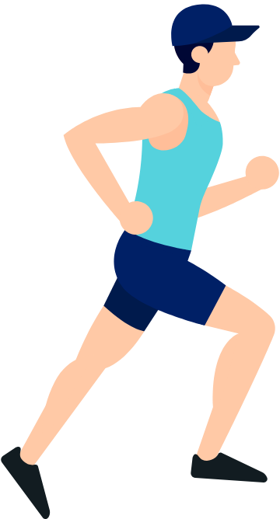
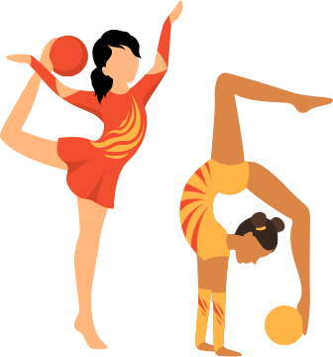
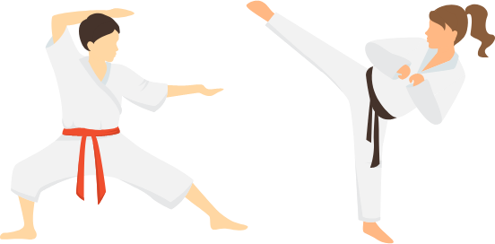
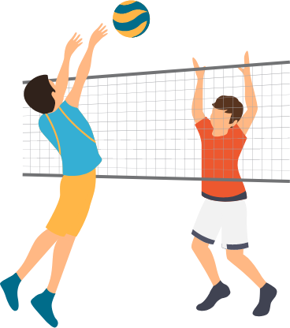
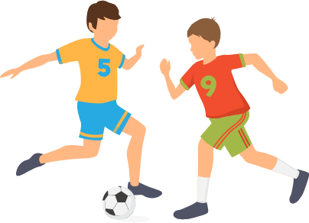
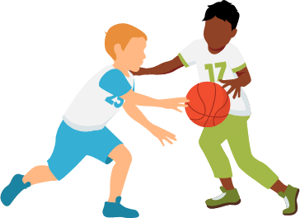
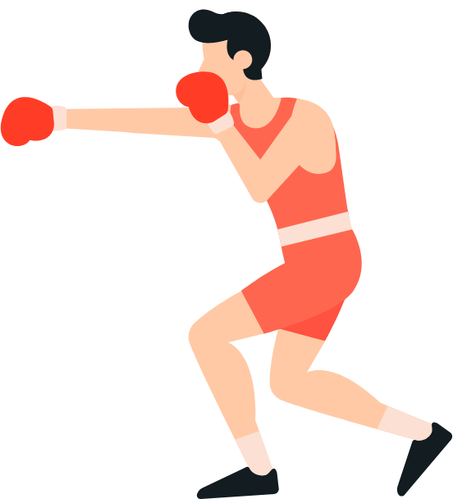
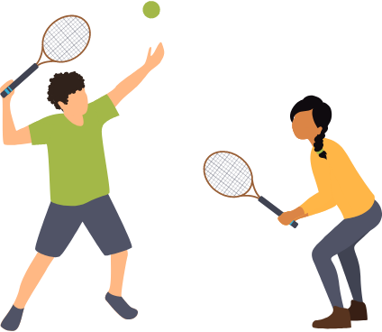
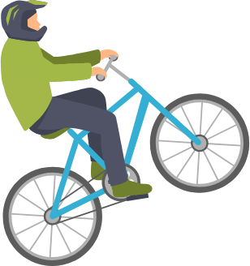
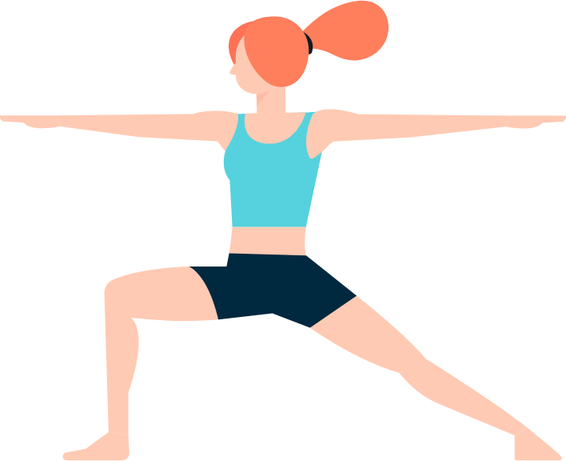
Le discipline sportive proposte sono state:
Nuoto, karate, ju jitsu, kick boxing, judo, arti marziali, ginnastica di base, fitness, danza sportiva, calcio, pallavolo, balli caraibici, benessere, funzionale, ciclismo, basket, equitazione, trekking, tiro con l’arco, ginnastica artistica, acrobatica, ritmica, ginnastica per la terza età, squash, tennis, sci alpino, sci nordico, pattinaggio artistico, mountain bike, canoa, vela, subacquea, alpinismo, atletica leggera, calcio balilla, badminton, ciclismo, pallamano.

Slide 14
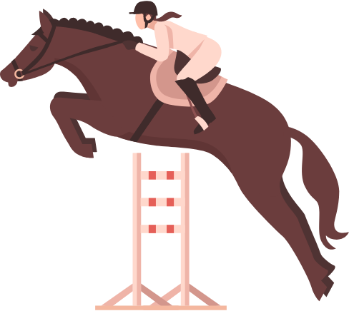
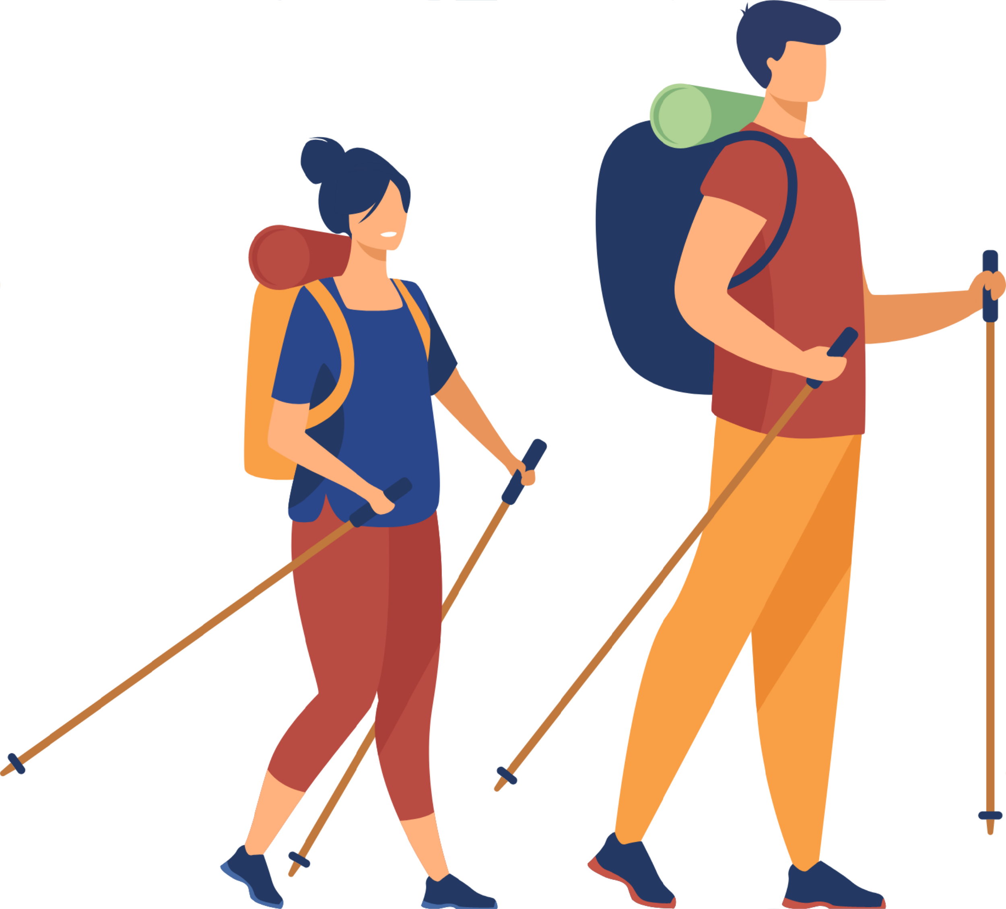
Spazio e potenziamento delle attività all’aperto, in particolare svolte in:
Parchi e aree boschive (equitazione e pet-therapy, tiro con l’arco, running, atletica, motoria di base)
Montagna e oasi wwf (fitwalking, trekking)
Mare (subacquea, vela)

Slide 15
Potenziata la rete sociale, solidale e sportiva nazionale grazie alla sottoscrizione dei protocolli con:
Scuole di ogni ordine e grado;
Amministrazioni Comunali;
Associazioni sportive, culturali e di volontariato;;
Centri Anziani
Enti del terzo settore;
Servizi Pubblici

Slide 16
Community Hub è stato anche tanto altro:
REALIZZATI PERCORSI INCLUSIVI
RACCOLTE FONDI PER BENEFICENZA
190 MANIFESTAZIONI TRA PROVINCIALI, REGIONALI E NAZIONALI
CENE CONVIVIALI
CONTINUI MOMENTI DI VERIFICA E CONFRONTO CON I GENITORI
EVENTI CULTURALI E SOCIALI

Slide 17
COMUNICAZIONE E WEB TV
REALIZZATA UNA PICCOLA RETE DI COMUNICAZIONE INTERNA
REALIZZATI E OTTIMIZZATI STRUMENTI DI DIGTAL MARKETING: WEBTV, SITOWEB, CANALI SOCIAL
NUOVI CONTENUTI VIDEO PER LA DIFFUSIONE SUL WEB.
TG CSAIN, CSAIN PLUS, VIDEO SPOT/PROMO

Slide 18
TG Csain è stato uno strumento rivoluzionario, di coesione interna e di valorizzazione del mondo csain finalmente “raccontato” all’esterno:
30 edizioni che hanno raccontato le attività, le manifestazioni, i personaggi, le interazioni con le amministrazioni, le piazze, il privato sociale, le istituzioni òpubbliche di Csain, spaziando in tutte le discipline e raccontandone i particolari
Csain Plus è stata la trasmissione di approfondimento che nelle sue trenta edizioni ha indagato le dinamiche, i viaggi dentro e fuori lo sport, i progetti, accontando per esempio le iniziative di solidarietà per l’Ucraina, quelle per i diversabili come la vela, l’equitazione, il tango, lo sport senza barriere. Abbiamo raccontato delle tante attività nelle scuole, dell’utilità sociale dei corsi di autodifesa per le donne e dei campi estivi per i ragazzi.

